Slide 1


Slide 2

В этот день принято мастерить чучело зимы, возить его по улицам. Те, кто живет в достатке, уже в этот день может начинать печь блины. Не стоит забывать о том, что блинами надо угостить нищих. Вечером начинаются первые массовые гулянья, а днем для них готовятся специальные площадки.
Понедельник
«Встреча»
Веселые праздничные игры набирают обороты. Люди активно кушают блины, катаются с горок.
Вторник
«Заигрыш»

Slide 3
Надо начинать готовить блины, приглашать друзей в гости и самим навещать родственников и знакомых, прихватив с собой ароматные блины.
Среда
«Лакомка»
Чтобы помочь солнышку прогнать зиму быстрее в этот день устраивали катание на лошадях. Катались вокруг деревне по часовой стрелке или, как это называют деревенские жители, «по солнышку».
Четверг
«Разгуляй»

Slide 4
В этот день зятья должны обязательно отправиться к теще на вкусные блины.
Пятница
«Тещины вечера»
«Посиделки золовки». В этот день надо обязательно отправиться в гости к родственникам, чтобы угостить их блинами. Также надо принимать гостей у себя.
Суббота
«Посиделки золовки»

Slide 5
Время, когда люди просят прощения друг у друга и обязательно должны прощать даже самые сильные обиды. В этот день также поют, танцуют и веселятся, провожая щедрую Масленицу. В этот же день сжигается соломенное чучело.
Воскресенье «Прощение»

Slide 6
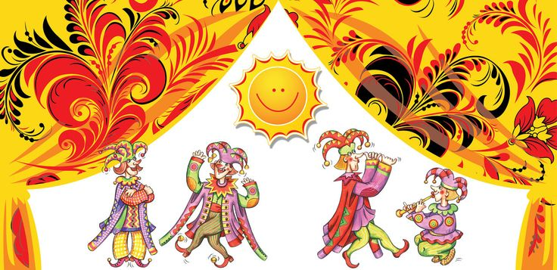

Традиции
На Масленицу издавна пекли очень много различных блинов, которые по своей форме напоминают солнышко и могут быть тонкими, толстыми, с добавлением начинки и без нее, но самое главное обильно политые маслом. Блинчики символизировали солнечный диск и наполняли человека теплом и придавали силы. Их выпекали ежедневно на протяжении всей масленичной недели.
Блины

Slide 7
Костры жгли, помогая тем самым весне вступить в полную силу и жаром огня пробудить спящую природу. Наши предки жгли костры и сжигали нечисть, символически очищаясь от прошлогодней скверны. В этом истоки старинного обряда перепрыгивания через горящий костер: пока летишь над огнем, все плохое в нем и сгорает. Перепрыгнул - значит, очистился.
Костры
Поразмять на Масленичной неделе косточки «в драке кулаками для забавы, для молодечества» одинаково любили и крестьяне, и горожане; кулачные бои в городах и крупных селах. Невзирая ни на какую погоду, кулачный бой разгорался с особенным азартом к вечеру. Бой иной раз длился несколько часов. По окончании его борцы расходились по домам, горячо обсуждая ход и результаты сражения.
Взятие снежного городка

Slide 8
Медвежья потеха была очень популярна на Руси. Дрессированные медведи смешили публику. Его спутником был `коза бодатая`, которую изображал мальчик, наряженный в мешок с прикрепленной к нему козлиной головой и рожками. `Коза` выплясывала вокруг медведя. Медведь рычал, вытягивался во весь рост и кружился вокруг вожака. Это означало, что он танцует. После такой неуклюжей пляски вожак давал ему в лапы шляпу и медведь обходил с ней честную публику, которая бросала туда гроши да копейки.
Медвежья потеха
Главным развлечением было катание детей и молодежи с ледяных горок, которые старались украсить фонариками и флажками. Для катания использовались:
рогожи;
санки;
коньки;
шкуры;
ледянки;
деревянные корыта.
Катания

Slide 9
На Масленицу устраивались балаганы, в которых выступали акробаты и жонглеры, показывали дрессированных животных и китайские тени, ставили лубочные комедии, спектакли-феерии, а также популярные в XIX веке живые картины.
Балаганы
Но самым любимым и красивым масленичным обрядом было катание на санях. Выезжали все, у кого был конь, и по улицам городов и деревень наперегонки неслись разномастные упряжки. Гремели конские копыта, звенели бубенцы и колокольчики, заливались гармоники...
Гуляния

Slide 10
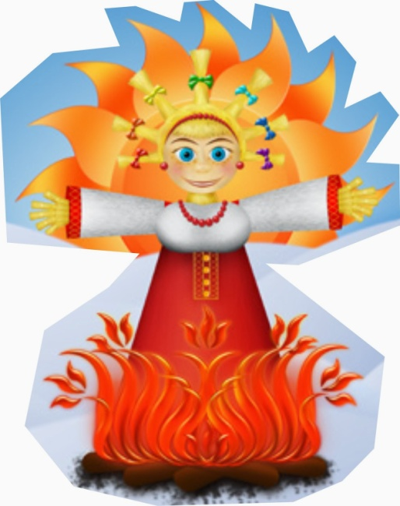
Чучело
Масленицы
Главным персонажем и незаменимым атрибутом для обрядовых действий на празднике Масленица, масленичная кукла, чучело Масленица или как его еще называют современники Масленичное чучело.
Основой для туловища Масленицы служил сноп соломы, на который крепили веревками голову и руки. Когда тело было готово, его наряжали в праздничную вышитую рубаху, поверх которой надевали красивейший сарафан с аппликациями, бахромой и узорчатый фартук. На голове завязывали, концами назад, непременно красный платок.

Slide 11
Ведь правильно проводить надоевшую Зиму (быстрое сжигание Чучела), значит помочь Весне. Пеплом удобряли поля для обилия будущего урожая.
Обряд сжигания чучела Масленицы выражает идею векового и ежегодного обновления. В древности на этот костер подбрасывали старые ненужные вещи, чтобы предать огню все грешное, печальное и плохое. От того как все горело, зависел приход ранней весны.

Slide 12
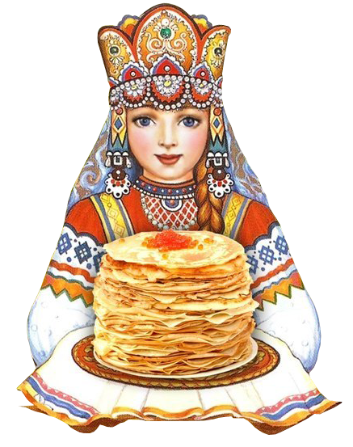

История возникновения праздника Масленицы
уличными играми, песнями, плясками, ярмарками и соревнованиями. Считалось, что подобными действиями народ «умасливал» солнце, делая его добрее и теплее. Отсюда и название праздника – Масленица.
Люди, уставшие от морозов и холодов, выпекали круглые блины и зазывали солнышко, чтобы оно пришло, обогрело, растопило снега и привело на землю весну. Праздновался праздник целую неделю, в селах устраивались народные массовые гуляния с катанием на санях и санках,

Slide 13
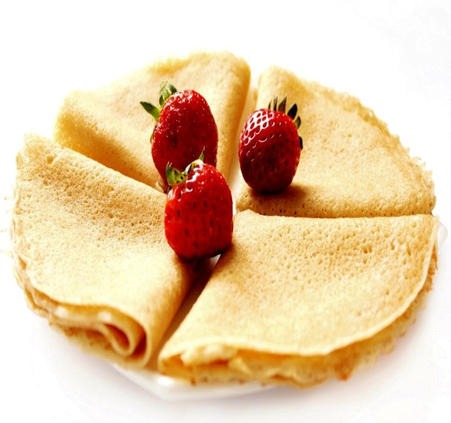
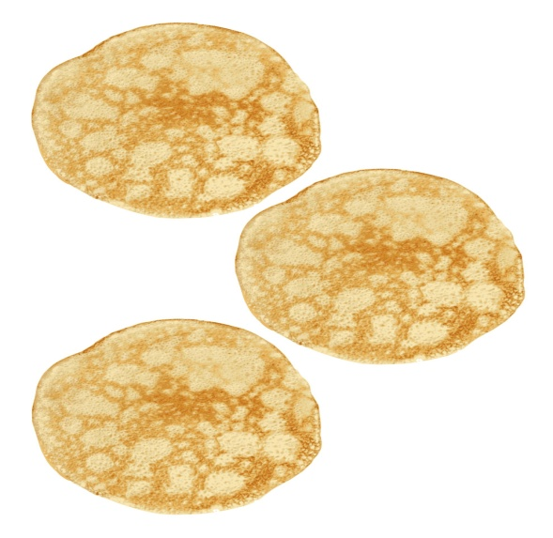
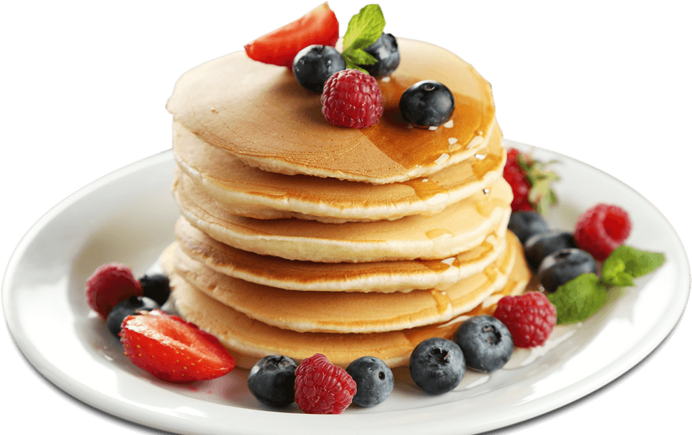

Slide 14
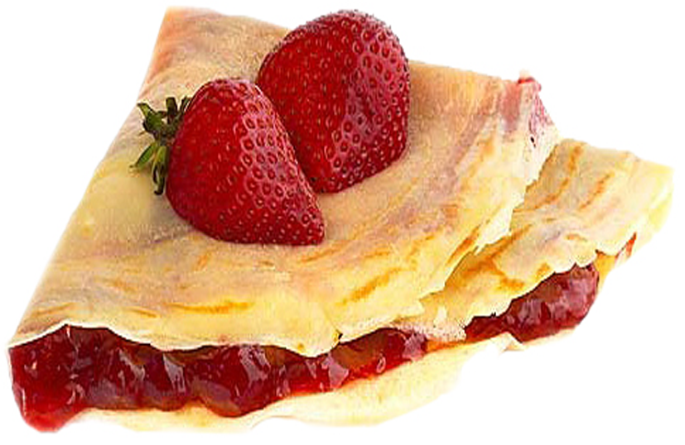
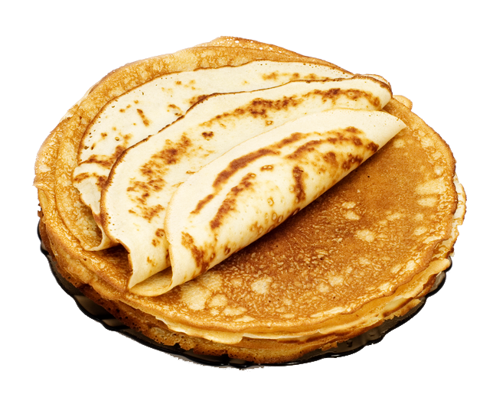
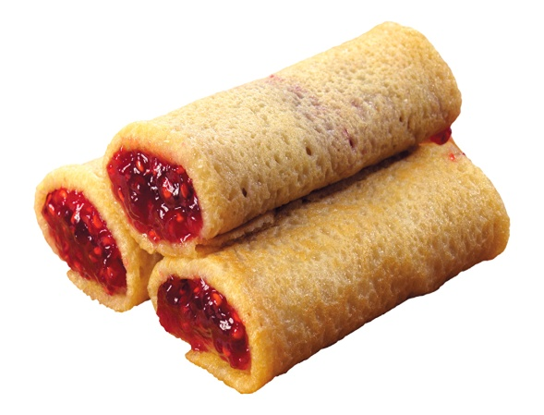

Slide 15
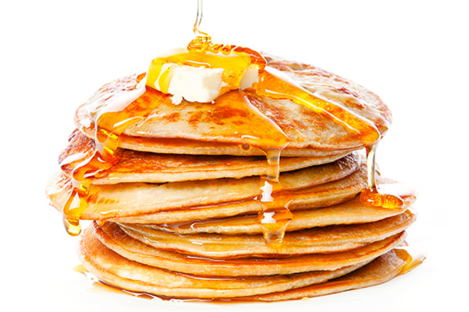
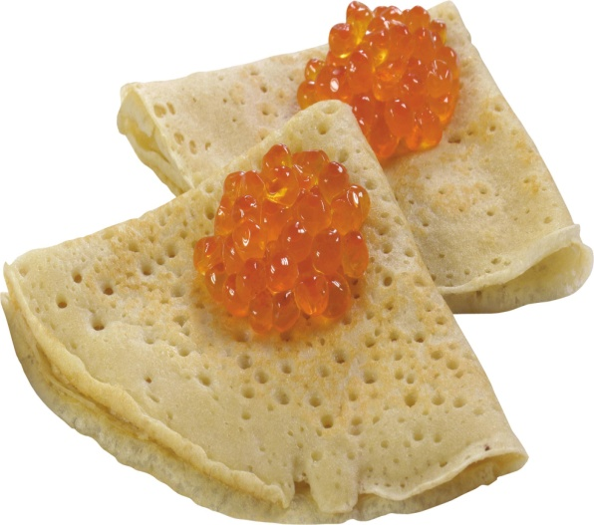
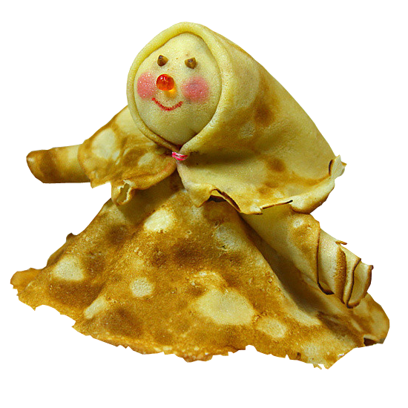

Slide 16
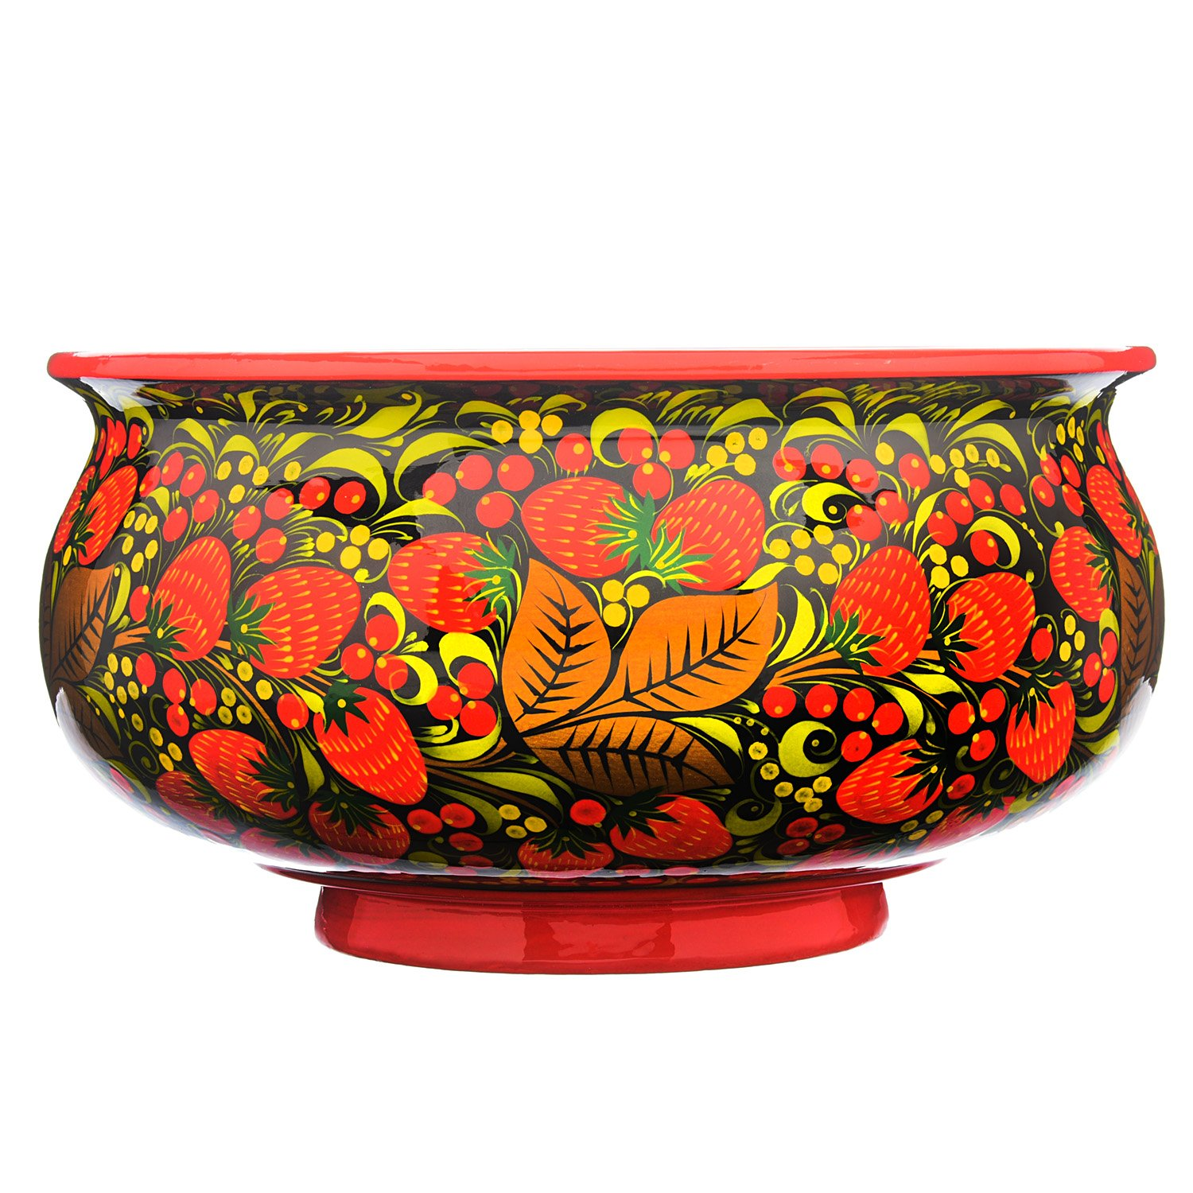
Игра «Найди пару»

Slide 17
Стихи про масленицу

Slide 18
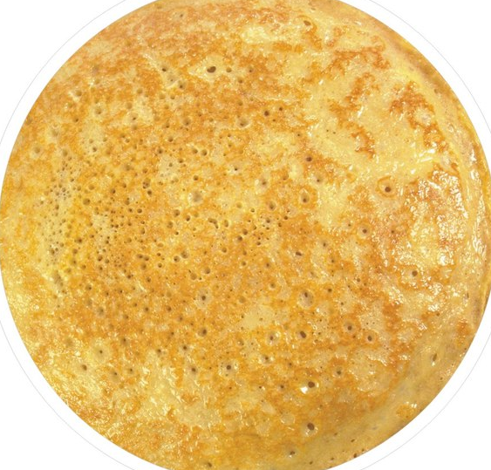
Солнце словно блинчик
В небе голубом,
Щебетанье птичек,
И дымок столбом.
Пусть на этот праздник,
Как и целый год,
Вам прибудет счастье
Только без хлопот.
Широкая Масленица,
Мы тобою хвалимся,
На горах катаемся,
Блинами объедаемся!
Испекли блинов немножко,
Остудили на окошке,
Есть их будем со сметаной,
Пригласим к обеду маму.
Блин мы ели с наслажденьем -
Перепачкались вареньем.
Чтоб варенье с губ убрать,
Ротик нужно облизать.
Масленица к нам пришла,
Радость людям принесла,
Ну а мы придем с блинами
Встретить праздник
Вместе с вами!

Slide 19
Кот ходил, сидел, лежал,
Долго масленицу ждал.
Песни пел, шипел, сопел:
«Не зима, а беспредел!»
Под окошком батарею
Он теплом кошачьим греет!
И надеется, что- Вот!
Побыстрей весна придёт!
Солнце ярче и теплее,
Люди лучше и добрее.
Масленица в дверь стучится,
Никому с утра не спится.
Высыпает весь народ,
Дружно водит хоровод.
Игры, пляски и веселье,
Поднимают настроенье.
Бабушка блины спекла
Круглые румяные.
Масленица к нам пришла
Гостьею желанною.
Солнце круглое как блин,
Улыбаясь светит.
Рады теплой встрече с ним
Взрослые и дети.
Напечем мы 100 блинов,
Приготовим пирогов.
Пойдем чучело сжигать,
Масленицу провожать.
Пусть приходит к вам весна,
И румяна и красна.
Гости пусть придут к вам в дом,
Будут рады все кругом.

Slide 20
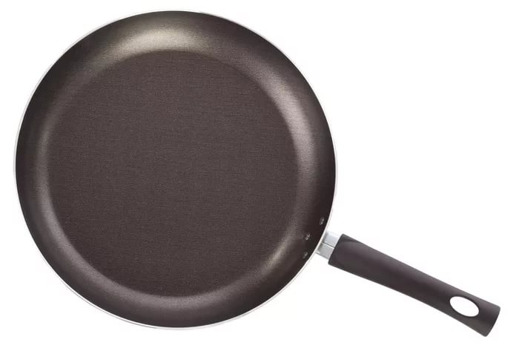
Испеки блины

Slide 21
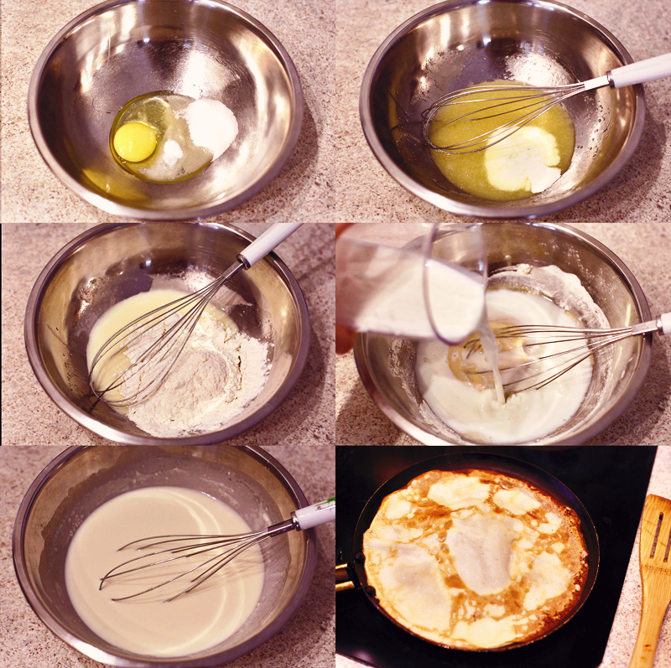

Slide 22

Отгадай загадку

Slide 23
Кружевные, пышные,
Вкусные, душистые.
Для сына, для дочки
Пекутся … (блиночки)
Дорогих гостей встречаем,
Сладким чаем угощаем.
На столе пускает пар
Старый медный…(самовар)
Среди праздничных затей
Есть забава для детей.
В стороне, дружок не стой!
Начинаем снежный (бой)
Я люблю блины любые!
Мёдом, маслом политые,
Но с особым наслажденьем
Ем с малиновым (вареньем)

Slide 24
Бубенцами Русь звенит
Да кричит гармошками,
Хороводами гудит:
Ешь сметану ложками,
Налетайте на блины,
Не жалейте маслица.
Это проводы зимы!
Это праздник - …
(Масленица)
Мы на праздничной неделе
Игр весёлых захотели.
На санях несёмся – ух!
Аж захватывает (дух…)
Кто играет на дуде
Целый день,
Кто и пляшет, и поёт,
Веселит вовсю народ?
Ох, мальчишечка неплох,
А зовётся – … .
(Скоморох)
Масленица – наслажденье!
Блинчики печем с утра.
К ним и масло, и варенье,
Ну и, может быть, (Икра)

Slide 25
Бубенцами Русь звенит
Да кричит гармошками,
Хороводами гудит:
Ешь сметану ложками,
Налетайте на блины,
Не жалейте маслица.
Это проводы зимы!
Это праздник - …
(Масленица)
Без неё блины не спечь.
Ну-ка, ставь её на печь.
Тяжела, черна, тверда
Мамина … (сковорода)
Нынче песни, пляски, шутки,
Бубенцы, гармошки, дудки.
Взялся за руки народ:
Закружи нас … (хоровод)
Из соломы смастерили,
В сарафаны нарядили,
На горе поставили,
Всю неделю славили.
(Масленица)

